Slide 1

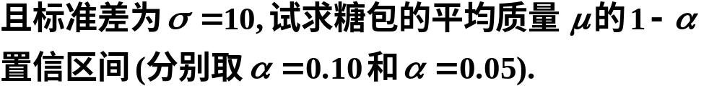



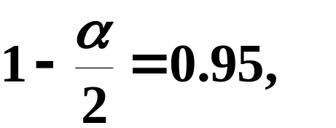



包糖机某日开工包了12包糖,称得质量(单位:克)分别为506,500,495,488,504,486,505,
1.
513,521,520,512,485. 假设重量服从正态分布,
解

Slide 2
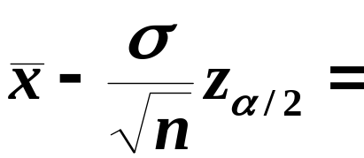
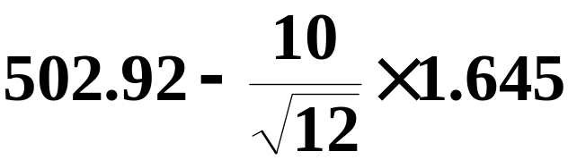

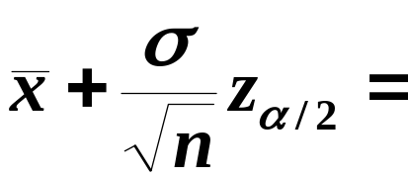
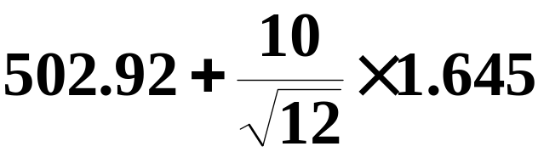


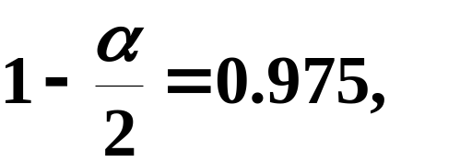


Slide 3




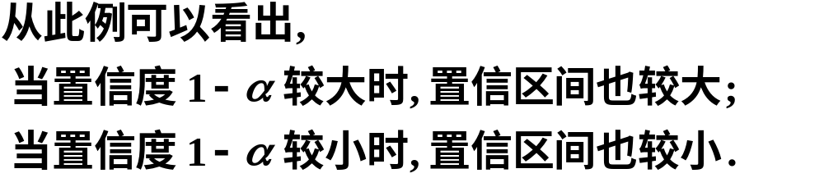
查表得

Slide 4
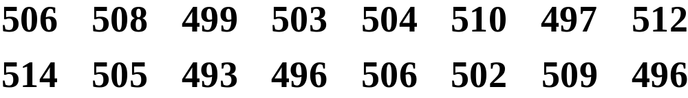




有一大批糖果,现从中随机地取16袋, 称得重量(克)如下:
2.
设袋装糖果的重量服从正态分布, 试求总体均值
解

Slide 5
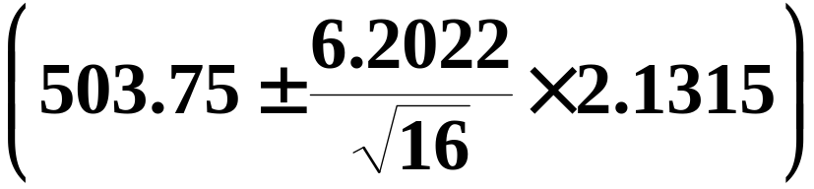

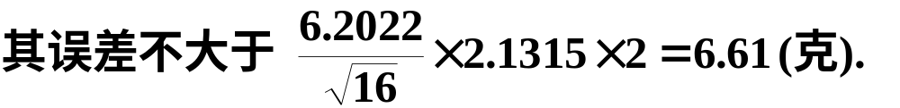
就是说估计袋装糖果重量的均值在500.4克与507.1克之间, 这个估计的可信程度为95%.
这个误差的可信度为95%.

Slide 6
包糖机某日开工包了12包糖,称得质量(单位:克)分别为506,500,495,488,504,486,505,
3.
513,521,520,512,485. 假设重量服从正态分布

Slide 7





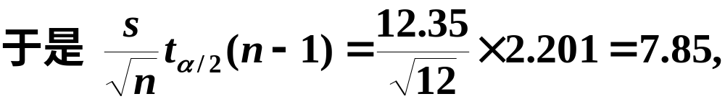

解

Slide 8
有一大批糖果,现从中随机地取16袋, 称得重量(克)如下:
4.
设袋装糖果的重量服从正态分布, 试求总体标准差
置信度为0.95的置信区间.

Slide 9
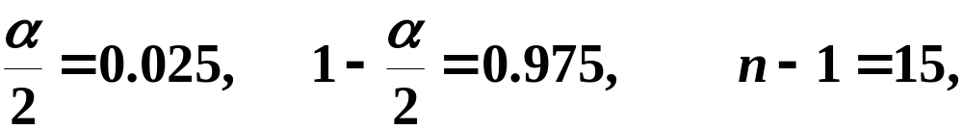

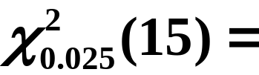

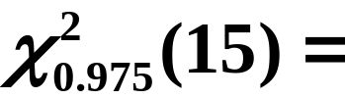



解
代入公式得标准差的置信区间

Slide 10
包糖机某日开工包了12包糖,称得质量(单位:克)分别为506,500,495,488,504,486,505,
5.
513,521,520,512,485. 假设重量服从正态分布.
试求总体方差和标准差置信度为0.95的置信区间.

Slide 11
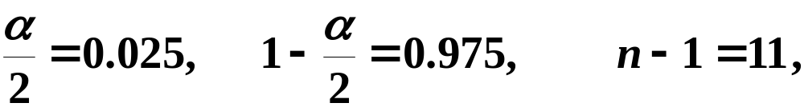

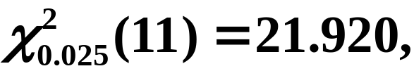
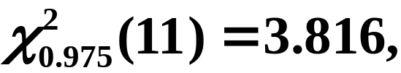




解

Slide 12




6.
为比较І, ІІ两种型号步枪子弹的枪口速度,
随机地取І型子弹10发, 得到枪口速度的平均值为
随机地取ІІ
型子弹20发, 得枪口速度平均值为
假设两总体都可认为近似
地服从正态分布,且由生产过程可认为它们的方差
相等, 求两总体均值差
信区间.
解
由题意, 两总体样本独立且方差相等(但未知),

Slide 13
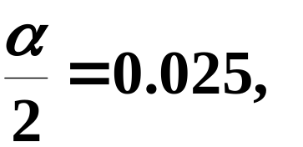



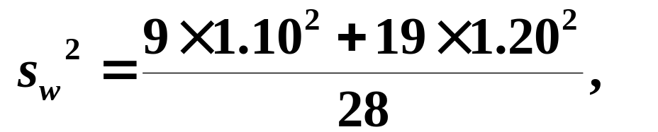
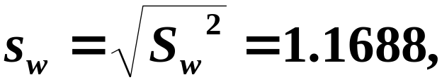
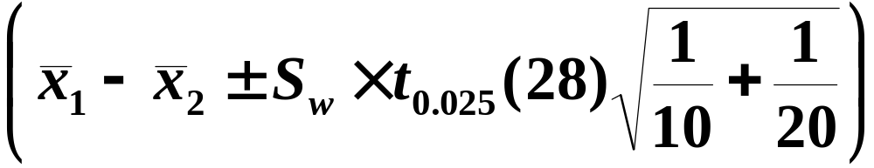


Slide 14
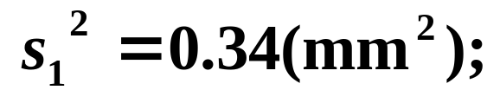
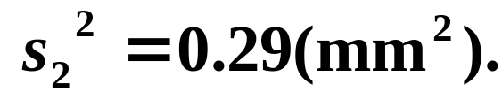

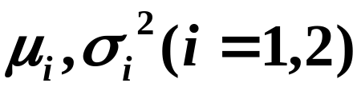
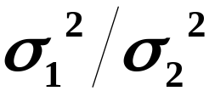




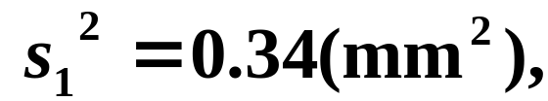
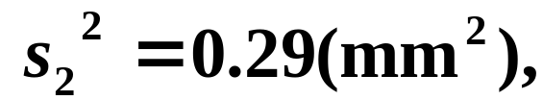
7.
研究由机器 A 和机器 B 生产的钢管内径, 随
机抽取机器 A 生产的管子 18 只, 测得样本方差为
抽取机器B生产的管子 13 只, 测
得样本方差为
设两样本相互独
立,且设由机器 A 和机器 B 生产的钢管内径分别服
从正态分布
均未知, 求方差比
信
区间.
解

Slide 15
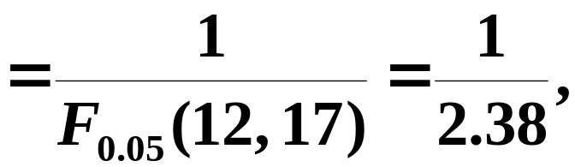


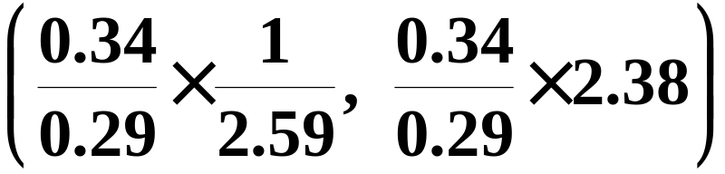


Slide 16
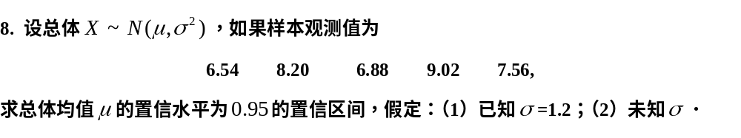
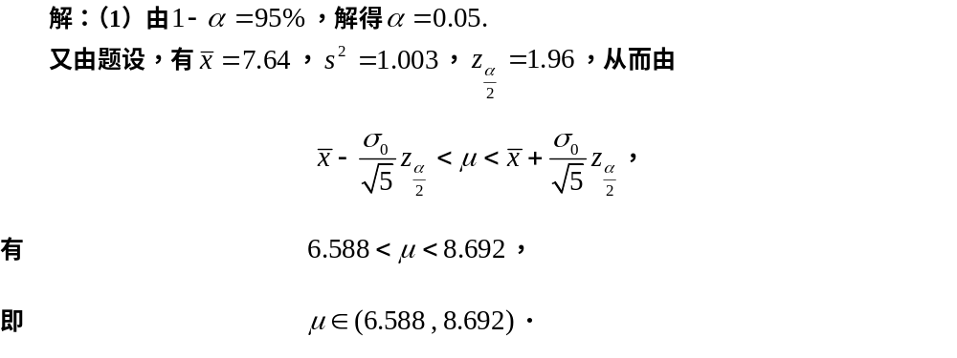

Slide 17
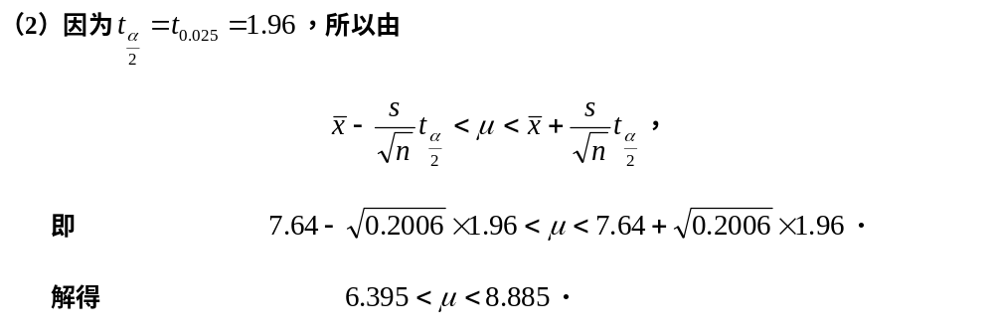
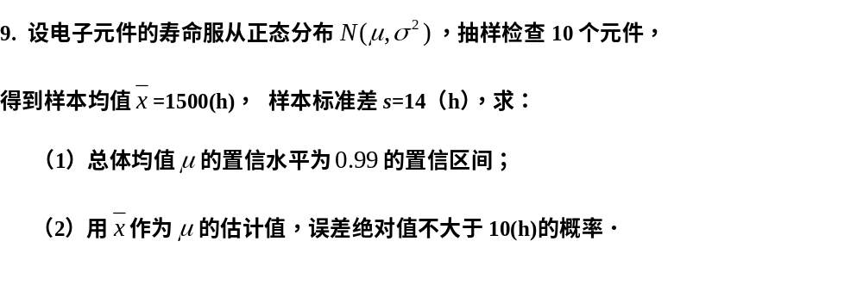

Slide 18
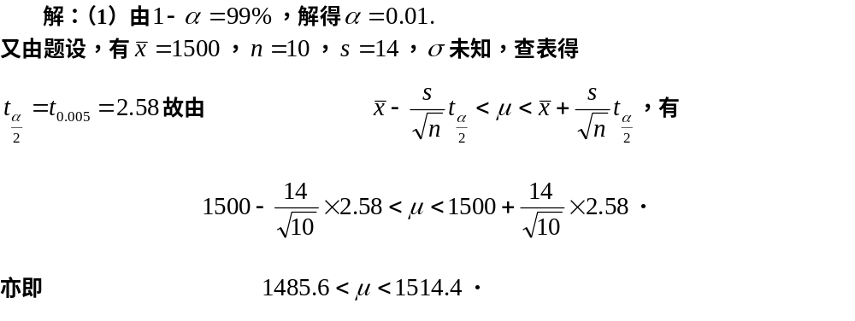
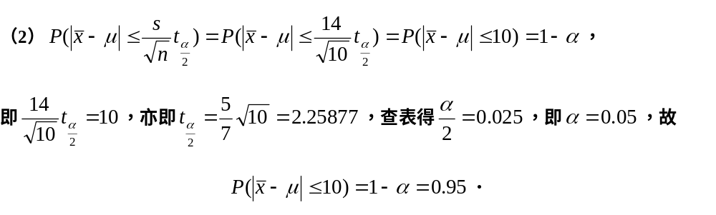

Slide 19
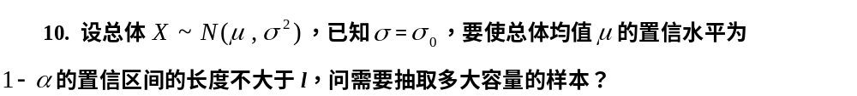
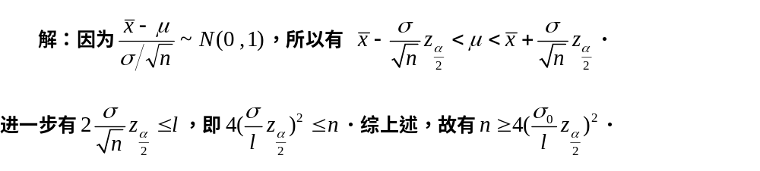

Slide 20
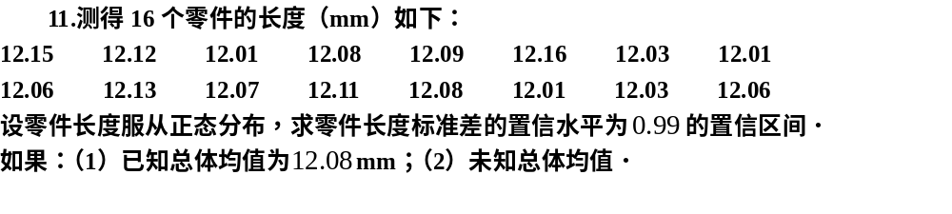
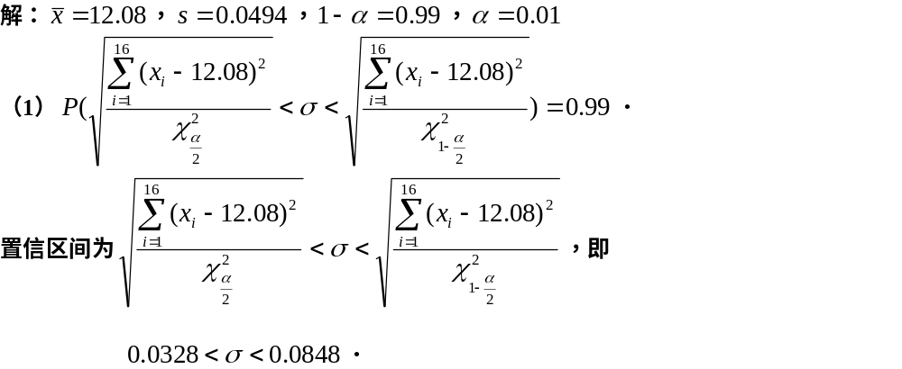

Slide 21
